Slide 1
My-e-Start-Onlinekurs
Vermittlung grundlegender digitaler Fähigkeiten zur Nutzung der gängigsten E-Government- und E-Commerce-Dienste

Slide 2
Informationen zum Projekt
Projekttitel: |  | My e-Start
Projektnummer: |  | 2020-1-DE02-KA204-007410
Dieses Projekt wurde mit Unterstützung der Europäischen Kommission finanziert. Die Verantwortung für den Inhalt dieser Veröffentlichung (Mitteilung) trägt allein der*die Verfasser*in; die Kommission haftet nicht für die weitere Verwendung der darin enthaltenen Angaben.
 | © 2021 von My-e-Start-Projekt. Dieses Werk ist lizenziert unter einer Creative Commons Attribution-NonCommercial-ShareAlike 4.0 International License: http://creativecommons.org/licenses/by-nc-sa/4.0/

Slide 3
Einführung – Online sein

Slide 4
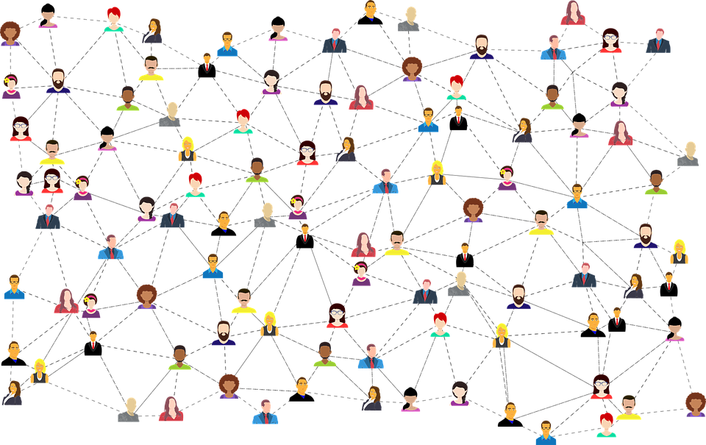
Was ist das Internet?
„Das Internet ist ein riesiges Netzwerk, das Computer auf der ganzen Welt miteinander verbindet. Über das Internet können Menschen Informationen austauschen und von jedem Ort mit Internetanschluss aus kommunizieren.“ (Britannica)

Slide 5
Was bedeutet es, „online“ zu sein?
„ ‚Online‘ zu sein bedeutet einfach, dass Ihr Computer oder tragbares Gerät mit einem Netzwerk, in der Regel dem Internet, verbunden ist. Das Gegenteil ist 'offline', was bedeutet, dass ein Computer nicht mit dem Internet oder einem anderen Netzwerk verbunden ist.“ (Digital Unite)

Slide 6
Warum ist die Nutzung des Internets so weit verbreitet?
Das Internet ermöglicht eine 24/7-Verbindung mit jedem Ort der Welt. Die Menschen nutzen es aus vielen unterschiedlichen Gründen, darunter:
Für die Arbeit (E-Mails, Dokumente, Besprechungen, Entwicklung von Inhalten, Buchung von Reisen usw.)
Für persönliche Zwecke [soziale Medien, Unterhaltung (Musik, Filme), Zugang zu Dienstleistungen, Zahlungen usw.]

Slide 7
My-e-Start-Kurs

Slide 8
Das Ziel dieses Kurses ist:
Die Entwicklung grundlegender digitaler Fähigkeiten (Überwindung der „digitalen Kluft“)
Sich in der Online-Welt sicher bewegen zu können
Zu lernen, wie Sie elektronische Behördendienste (E-Government) und den elektronischen Handel (E-Commerce) nutzen können
Zu unabhängigen digitalen Nutzer*innen zu werden

Slide 9
Welche Ressourcen stehen in diesem Kurs zur Verfügung?
Ein Kurshandbuch, das den Zugang zur Plattform erklärt
Autonomes Lernen über die Plattform
Videos, die grundlegende Konzepte erklären (Online-Zahlungen, E-Commerce...)
Präsenzunterricht mit Unterstützung durch eine*n Trainer*in
Übungsaufgaben für die Praxis

Slide 10
My-e-Start-Veranstaltungsplan
 | Thema | Dauer | Datum | Zeit
Einheit 1 | Einführung: Grundlegende Informationen zum Einstieg ins Internet; Einführung und Zugriff auf den My-e-Start-Onlinekurs | 1-2h | - | -
Einheit 2 | M1: Browsen, Suchen und Finden von Informationen | 3-4h | - | -
Einheit 3 | M2: Sicherheit, Schutz und Digitale Identität | 2-3h | - | -
Einheit 4 | M3: Kommunikation und Hilfestellung | 1-2h | - | -
Einheit 5 | M4: Online-Zahlungsabwicklung | 1-2h | - | -
Einheit 6 | M5: E-Government | 2-3h | - | -
Einheit 7 | M6: E-Commerce | 2-3h | - | -

Slide 11
Ein Ansatz für integriertes Lernen
Erfahren Sie, wie Sie Ihre aktuellen digitalen Bedürfnisse befriedigen können
Lernen Sie in Ihrem eigenen Tempo und zu Ihrer eigenen Zeit
Diskutieren Sie bei unseren persönlichen Treffen und suchen Sie Unterstützung
„Leichten Sprache“, um das Lernen zu erleichtern

Slide 12
Zugang zum Internet – wie man online geht

Slide 13
In dieser Einheit werden folgende Themen behandelt:
Infrastruktur
Einschalten des Computers
Einloggen auf Ihrem Computer
Verbindung zum Internet herstellen
Einstieg ins Internet
Verwendung von „Tabs“
Zugriff auf den My-e-Start-Onlinekurs

Slide 14
Was wird für den Internetzugang benötigt?
Ein Gerät – Computer, Laptop, Tablet oder ein Smartphone
Internetverbindung (wählen Sie einen Internetdienstanbieter)
Zusätzliche Ausrüstung, die nützlich sein kann:
Externe Maus
Mauspad
Freisprecheinrichtung

Slide 15
Einrichten

Slide 16
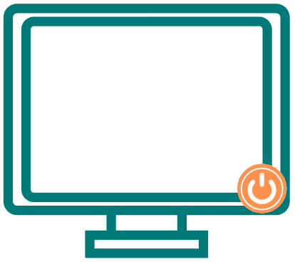
Einschalten des Computers
Suchen Sie den Netzschalter Ihres Computers... und schalten Sie ihn ein
Suchen Sie die Einschalttaste Ihres Monitors... und schalten Sie ihn ein

Slide 17
Einloggen auf Ihrem Computer
Klicken Sie auf dem Bildschirm in das Feld Benutzername... und geben Sie den Benutzernamen ein, den Sie erhalten haben
Klicken Sie auf dem Bildschirm in das Feld Passwort... und geben Sie das Passwort ein, das Sie erhalten haben – bei Passwörtern wird zwischen Groß- und Kleinschreibung unterschieden
Benutzername
Passwort

Slide 18
Verbindung zum Internet herstellen
Aktion
Bewegen Sie den Mauszeiger auf die rechte untere Seite der Taskleiste (unterer Teil des Bildschirms)
Klicken Sie auf dieses Symbol
Wählen Sie das Netzwerk, mit dem Sie sich verbinden möchten
Fragen Sie den Besitzer des Netzwerks nach dem Passwort
Geben Sie das Passwort in das leere Textfeld ein
Klicken Sie auf ‚Verbinden‘.
Tipp: Wenn die Verbindung nicht hergestellt werden kann, versuchen Sie es noch einmal; wahrscheinlich haben Sie ein Zeichen übersehen.

Slide 19
Einstieg ins Internet: Browser
Browser – ein Computerprogramm, mit dem Sie ins Internet gelangen und sich auf verschiedenen Websites bewegen können
Die Wahl des Browsers hängt von Ihrem Gerät ab
Am häufigsten verwendete Browser (Google 64 % Marktanteil):

Slide 20
Einstieg ins Internet: Öffnen eines Browsers
Aktion:
Suchen Sie das Symbol für den Browser, den wir heute verwenden
Klicken Sie auf das kleine Bild (Symbol) für den Browser
Der Browser öffnet sich und zeigt eine Webseite an – dies ist der Beginn Ihrer Reise durch das Internet!

Slide 21
Verwendung von „Tabs“

Slide 22
Warum „Tabs“?
Nützlich, um Informationen auf verschiedenen Webseiten vergleichen zu können
Wir verwenden „Tabs“ (= „Registerkarten“), um mehr als eine Webseite gleichzeitig zu öffnen und zwischen ihnen zu wechseln
Für den My-e-Start-Onlinekurs :
Kursseite öffnen – Informationen und Anweisungen
Eine andere Seite öffnen – Anweisungen umsetzen

Slide 23
Wir werden Ihnen erklären…
…was ein Tab ist
…wie Sie einen neuen Tab öffnen
…wie Sie zwischen mehreren Tabs wechseln
…wie Sie Tabs schließen

Slide 24
Was ist ein Tab?
Oben links in Ihrem Browser – heller Bereich, der sich vor einem dunkleren Hintergrund abhebt
Dies ist ein Tab (= Registerkarte):
wie der Reiter (engl. tab) auf der Trennwand eines Ordners oder auf einem Hängeregister in einer Schublade eines Aktenschranks
Daher kommt auch der Name des Tabs in Ihrem Browser
Und Sie können so viele Tabs geöffnet haben, wie Sie möchten...
Notes:
Oben links auf Ihrem Bildschirm/Browser gibt es einen hellen Bereich, der sich von einem dunkleren Hintergrund abhebt.
Dies wird als Tab bezeichnet:
a Tab ist vergleichbar mit dem Tab auf einem Trennblatt eines Ordners oder dem Tab auf einer Hängeregistratur in einer Aktenschrankschublade
Daher hat die Registerkarte in Ihrem Browser auch ihren Namen
Und Sie können so viele Tabs öffnen, wie Sie möchten [HAND OUT "A guide to working in multiple tabs"].

Slide 25
Arbeiten in mehreren Tabs
Aufgabe
Verwendung des Handouts „Ein Leitfaden zum Arbeiten in mehreren Tabs“:
Bearbeiten Sie die Aufgabe (sie beginnt unten auf Seite 1)
Ich werde umhergehen und Sie bei Bedarf unterstützen.

Slide 26
Zugriff auf den My-e-Start-Kurs

Slide 27
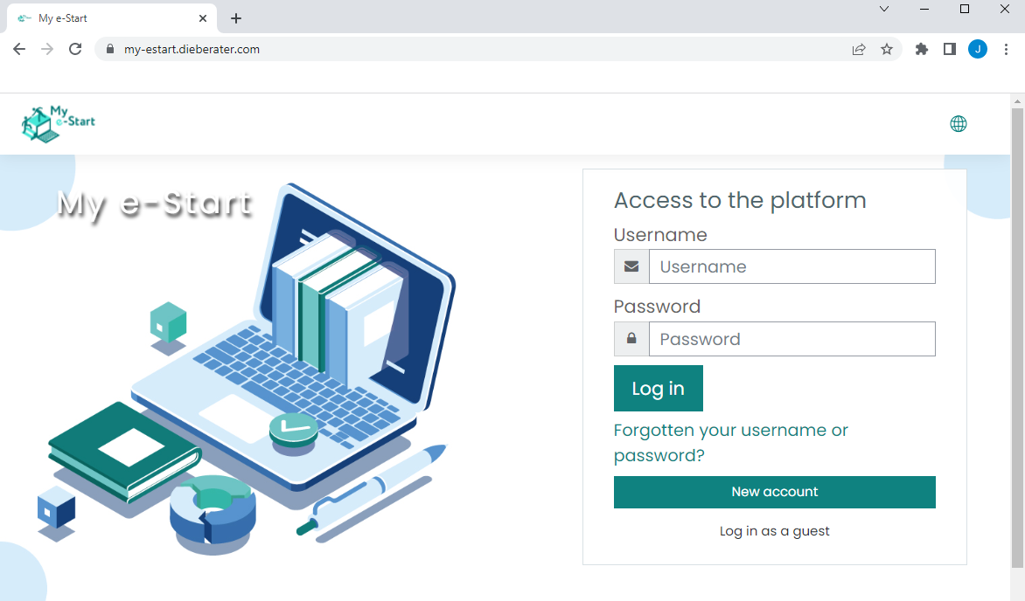
Zugang zur My-e-Start-Kursplattform
Aktion
Geben Sie my-eStart.dieberater.com in die Adresszeile Ihres Browsers ein
Drücken Sie Enter/Los auf Ihrer Tastatur
Sie gelangen auf die Anmeldeseite der My-e-Start-Plattform

Slide 28
Anmeldung und Vorbereitungen für Ihren Kurs
Aufgabe
Siehe Kurshandbuch – Verwendung des My-e-Start-Onlinekurses
Befolgen Sie die Anweisungen und lesen Sie die Informationen in den Abschnitten 1-4:
Ein neues Konto erstellen
Anmeldung bei der Plattform
Hauptmenü
Nutzung des Online-Kurses (Navigation, Videos, Icons, Quiz, Glossar)

